Slide 1
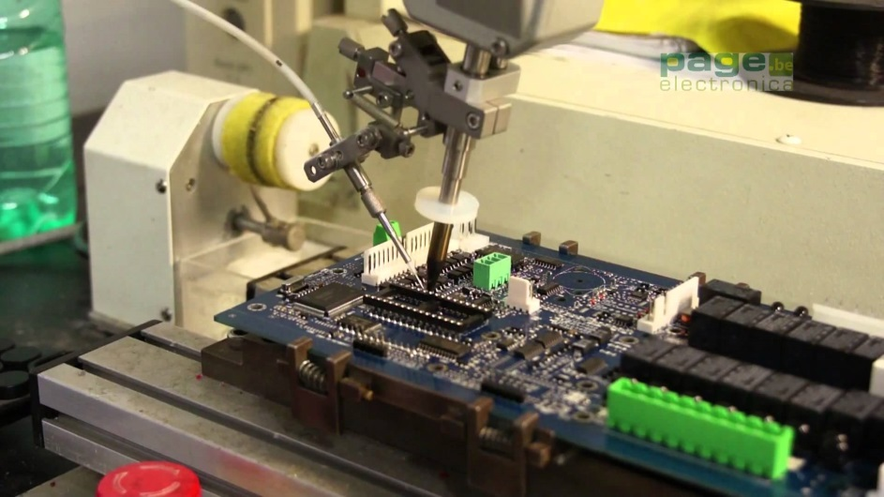
Instrumentación Electrónica y Control
GRADO EN INGENIERÍA ELECTRÓNICA, ROBÓTICA Y MECATRÓNICA

Slide 2
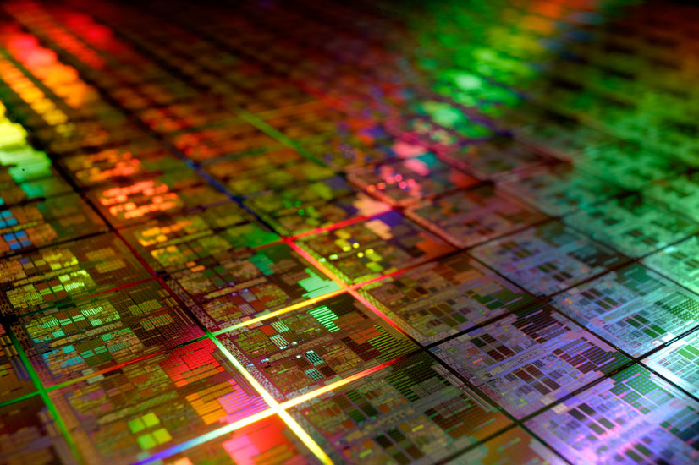
Índice
Presentación del itinerario
Asignaturas comunes al grado
Asignaturas de la especialidad
Salidas profesionales
Empresas
Investigación

Slide 3
Índice
Presentación del itinerario
Asignaturas comunes al grado
Asignaturas de la especialidad
Salidas profesionales
Empresas
Investigación

Slide 4
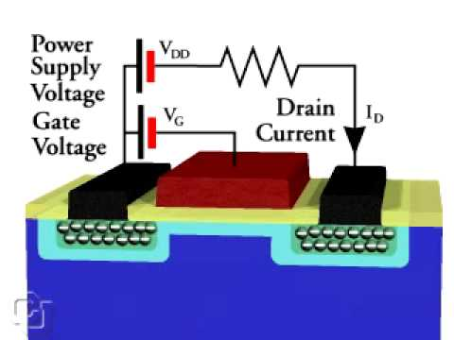
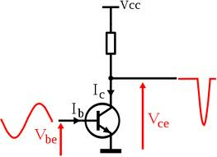
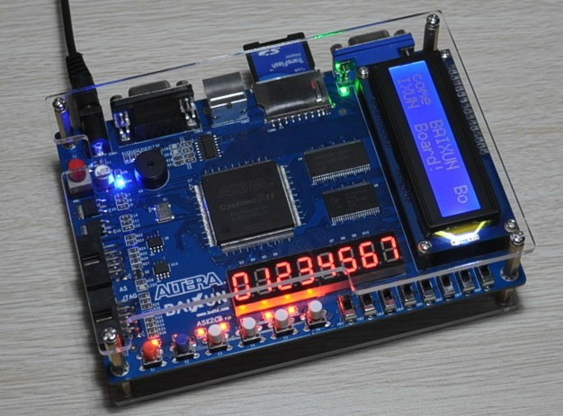
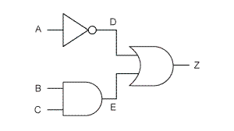
Asignaturas Comunes al Grado
¿Qué sabeis ya?
Fundamentos de Electrónica Analógica:
Fundamentos de Electrónica Digital:
Notes:
Diseño avanzado con FPGAs y micros, y ahora es el momento apropiado para profundizar y aprender lo que necesitan para aplicar en su campo

Slide 5
Índice
Presentación del itinerario
Asignaturas comunes al grado
Asignaturas de la especialidad
Salidas profesionales
Empresas
Investigación

Slide 6
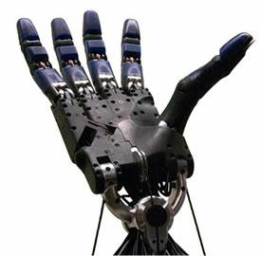
Asignaturas de la especialidad (I)
Todas las asignaturas de la especialidad tienen una elevada carga en prácticas de laboratorio y/o informáticas
Las asignaturas del itinerario de Instrumentación Electrónica y Control son:
Ampliación de Instrumentación Electrónica
Acondicionamiento de Señal y Conversión AD
Laboratorio de Instrumentación Electrónica
Optoelectrónica
Diseño de circuitos y sistemas electrónicos
Laboratorio de Circuitos y Sistemas Electrónicos
Control de Procesos Industriales
Laboratorio de Control de Procesos
Sensorización e Instrumentación
Diseño Electrónico
Control de procesos

Slide 7
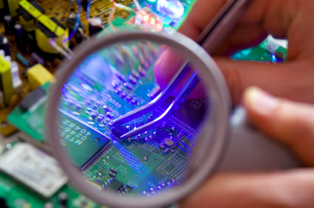
Índice
Presentación del itinerario
Asignaturas comunes al grado
Asignaturas de la especialidad
Salidas profesionales
Empresas
Investigación

Slide 8
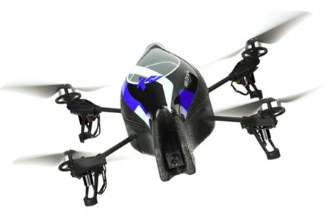
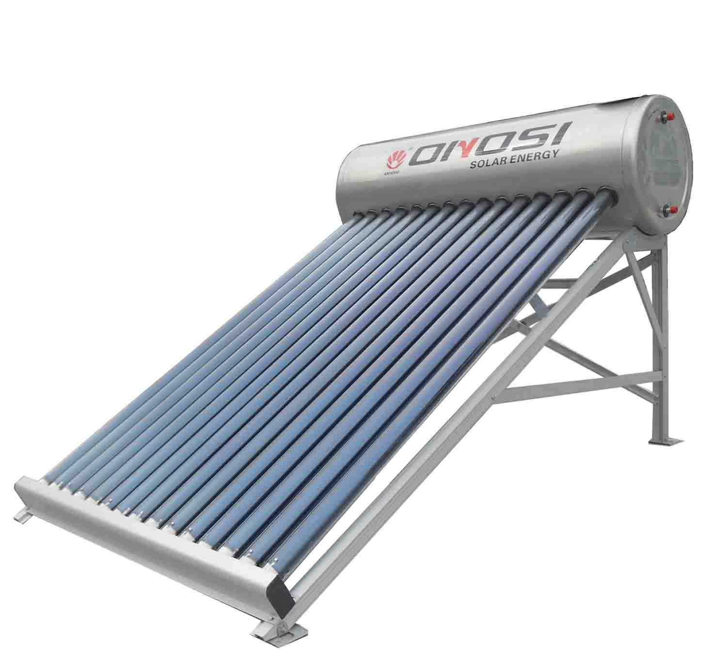
Empresas
Sectores relacionados con la electrónica en España y extranjero:
Comunicaciones: telefonía móvil, televisión, internet, …
Salud: Equipos de instrumentación, monitorización de pacientes, …
Industria: Control, sensorización, …
Energía: Conversión de potencia, control y eficiencia energética, …
Aeroespacial: Sistemas de aviónica, sensorización, …
Electrónica: Diseño electrónico, ASIC, verificación …
Muchas empresas que trabajan en alguno de estos sectores requieren de ingenieros con conocimientos en:
Electrónica digital y/o analógica
Prototipado: diseño de placas PCB, uso de FPGAs, …
Microcontroladores y DSPs
Notes:
Tradicionalmente el que ha sido contratado para hacer ingeniería electrónica era el Ingeniero de Teleco o el Industrial para cosas de electrónica de potencia.

Slide 9
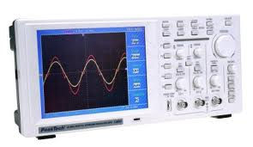
Empresas (II)
Como prueba de ello, y teniendo en cuenta SÓLO los datos del Departamento de Ingeniería Electrónica
Contratos con empresas durante 2014
Facturación de más de 2 millones de € (más de 4 millones para 2015)
Acuerdos y contratos con más de 20 empresas del sector
Más de 70 becarios/ingenieros contratados
6 empresas creadas (Spin off) y actualmente activas:
GreenPower Technologies (Energías renovables)
Windinertia Technologies (Energías renovables)
Skylife Engineering (Aeronáutica)
Solar MEMS Technologies (E. renovables y espacio)
Adevice (Redes inalámbricas)
TicTouch (Salud)
Notes:
Algunas de estas empresas son locales (Sevilla), el departamento trabaja con estas empresas de forma asidua, esos conocimientos que les transferimos a esas empresas desde el departamento son los que necesitan esas empresas y son lo que os enseñaremos a vosotros. Somos el N-esimo dpto de la universidad en facturación con proyectos con empresas. Además el conocimiento que aquí tenemos y generamos puede servir y sirve para crear empresas (spin off) de base tecnológica, y no sólo por parte de los profesores (por ejemplo wininertia la crearon alumnos que eran becarios del departamento)

Slide 10
Empresas (III)
Algunas empresas del sector con las que el Departamento trabaja de forma asidua y que demandan Ingenieros con conocimientos de electrónica:

Slide 11
Empresas (IV)

Slide 12
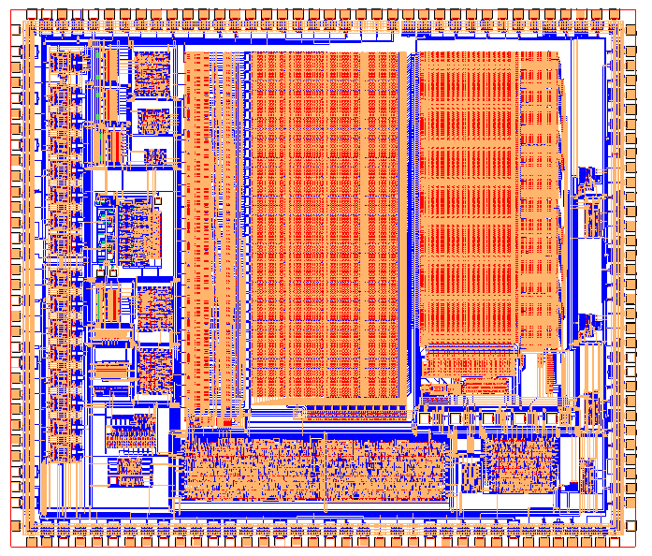
Índice
Presentación del itinerario
Asignaturas comunes al grado
Asignaturas de la especialidad
Salidas profesionales
Empresas
Investigación

Slide 13
Investigación
Máster con mención de excelencia
Máster en Electrónica, Tratamiento de Señal y Comunicaciones (90 cr.)
Nuevo Máster en Electrónica, Robótica y Automática (60 cr. y posible doble titulación con el Máster de Telecomunicación)
Posibilidad de acceso a Máster de Teleco e Industriales
Programa de doctorado con mención de excelencia
12 tesis doctorales defendidas en el último año, la mayoría de ellas con mención de doctorado europeo
Actualmente 8 becarios FPI/FPU
Acuerdos/contactos con centros de investigación internacionales de prestigio para realización de estancias:
ESA (NL), Samsung R&D (Uk), NXP (NL), Analog & Mixed-Signal Center (USA), Imperial College (UK), Turku University (FI), Politecnico di Torino (Italia) …
Notes:
El Máster de ERM dirección quería sacarlo y aún no sabemos si se hará, os iremos informando.

Slide 14
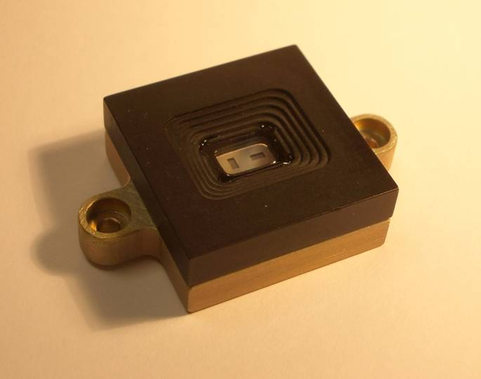
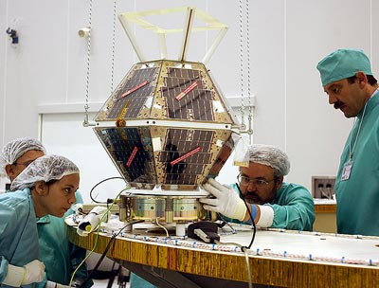
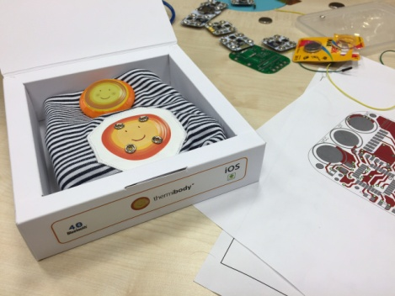
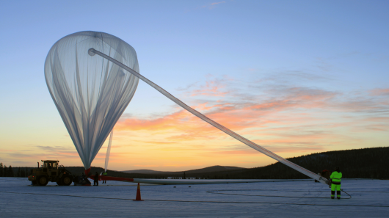
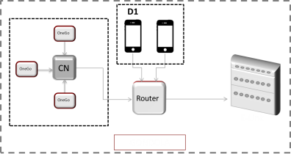
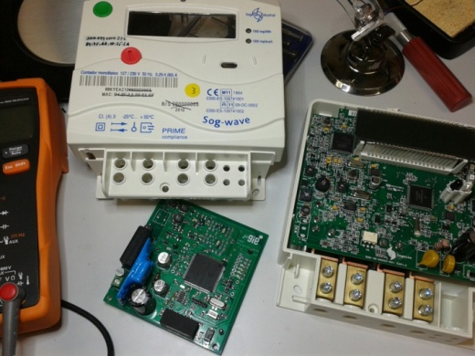
Emprendimiento
Notes:
SPADE mejora la empleabilidad

